Slide 1
편의점 고객 방문 예약 시스템
Final Progect
201720980 조정아
201720978 전한서

Slide 2















content
기말고사 없는 컴프를 사랑합니다!
01
02
03
04
팀소개
주제 설정
동기
계발 계획
역할분담

Slide 3
1
팀 소개

Slide 4
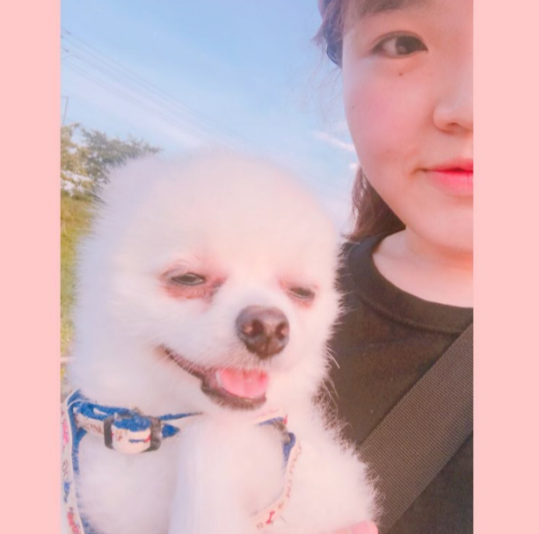
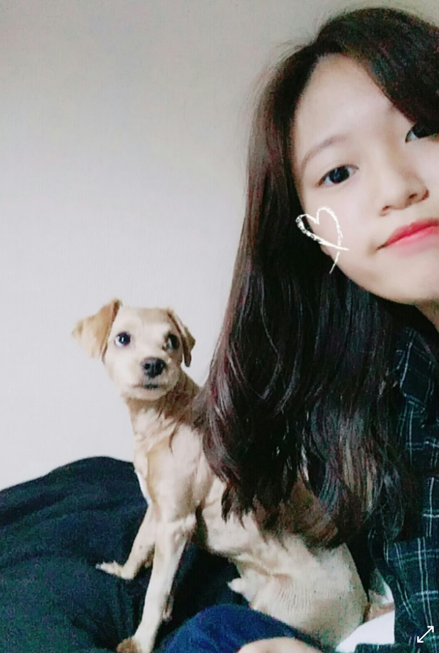
← 현 ) 편의점 물류센터 알바생
201720980 조정아
현 ) 편의점 알바생 →
201720978 전한서
팀 소개

Slide 5
2
주제 설정 동기

Slide 6
조원들의 편의점 물류센터에서의 근무 경험과 편의점 에서의 근무 경험을 바탕으로 편의점이 어떻게 하면 더 고객이 편하게 사용할 수 있을지 고민해보았습니다.
그!래!서!
탄생한 것이 바로 이 편의점 고객 방문 예약 시스템
고객님이 편의점에 방문하기 전에 미리 구매 할 것을 예약해 놓음으로써 인기 상품을 품절 걱정없이 구매할 수 있습니다.
만약 편의점에 없는 상품을 주문할 경우 편의점 점주가 물류센터에 직접 주문하여 고객이 1번의 방문으로도 편리하게 물건을 구매할 수 있다는 장점이 있습니다.
주제 설정 동기

Slide 7
3
프로젝트 개발 계획

Slide 8
편의점 고객 방문 예약 시스템
편의점 고객 모드
편의점 점주 모드
물류 관리자 모드
편의점 고객 모드
고객 로그인 및 가입
방문할 편의점 점포선택
로그인 후 상품 종류 선택 (주문)
편의점 방문 날짜 및 시간 선택
프로젝트 개발 계획

Slide 9
편의점 고객 방문 예약 시스템
편의점 고객 모드
편의점 점주 모드
물류 관리자 모드
2. 편의점 점주 모드
로그인 (점포 번호로 로그인)
주문 상품 알림 확인 (출력)
주문 상품 물류 센터에 발주
주문 상품 준비 완료 시 고객에게 알림
프로젝트 개발 계획

Slide 10
편의점 고객 방문 예약 시스템
편의점 고객 모드
편의점 점주 모드
물류 관리자 모드
3. 물류 관리자 모드
로그인
편의점 점포 고유번호(로그인) 출력
주문 상품 알림 확인 (출력)
주문 상품 상차 완료 시 편의점 점주에게 알림
물류센터 존재 하지 않는 상품 점주에게 알림 및 이후 배송 알림.
프로젝트 개발 계획

Slide 11
4
역할 분담

Slide 12
편의점 고객 방문 예약 시스템
조정아
-알림 기능
-날짜 선택
-물류센터 발주
전한서
-로그인 기능
-시간설정
-상품 종류 선택
역할 분담

Slide 13
Thank You
201720980 조정아
201720978 전한서

